Slide 1
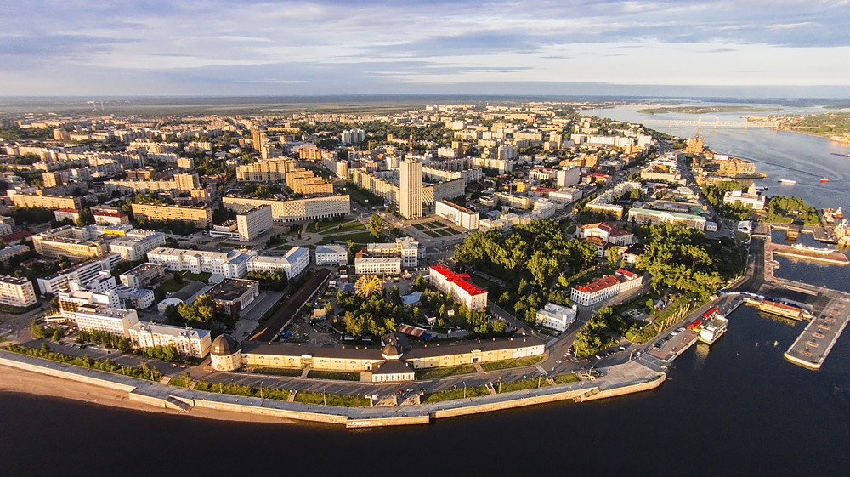

Министерство связи информационных технологий архангельской области
РОДИЧЕВ НИКОЛАЙ ПЕТРОВИЧ
министр связи и информационных технологий Архангельской области
28 октября 2019 года

Slide 2
ГОСУДАРСТВЕННАЯ ПРОГРАММА «цифровое развитие архангельской области»
ЦЕЛЬ: СОЗДАНИЕ УСЛОВИЙ ДЛЯ РАЗВИТИЯ В АРХАНГЕЛЬСКОЙ ОБЛАСТИ ИНФОРМАЦИОННОГО ПРОСТРАНСТВА С УЧЕТОМ ПОТРЕБНОСТЕЙ ОБЩЕСТВА В ПОЛУЧЕНИИ КАЧЕСТВЕННЫХ И ДОСТОВЕРНЫХ СВЕДЕНИЙ НА ОСНОВЕ МАСШТАБНОГО РАСПРОСТРАНЕНИЯ ИНФОРМАЦИОННО-ТЕЛЕКОММУНИКАЦИОННЫХ ТЕХНОЛОГИЙ
 | Наименование подпрограмм |  |  | 2020 год
 |  | Цель подпрограммы | Задачи подпрограммы | (тыс. руб.)
1 | «Развитие связи и навигационных технологий на территории Архангельской области» | Создание современной информационно-телекоммуникационной инфраструктуры | Задача № 1: Создание и эксплуатация сетей связи на территории Архангельской области Задача № 2: Внедрение и использование навигационно-информационных систем Задача № 3: Внедрение современных информационно-коммуникационных технологий позволяющих осуществлять оказание услуг населению и организациям | 4 924,6
2 | «Совершенствование процессов оказания государственных и муниципальных услуг и контрольно-надзорной деятельности» | Цифровая трансформация государственных и муниципальных услуг и контрольно-надзорной деятельности | Задача № 1: Развитие системы предоставления государственных и муниципальных услуг по принципу «одного окна» на базе многофункциональных центров на территории Архангельской области Задача № 2: Внедрение цифровых технологий и платформенных решений в сферах оказания государственных и муниципальных услуг, контрольной (надзорной) деятельности Задача №3: Обеспечение деятельности министерства связи и информационных технологий Архангельской области | 342510,3
3 | «Цифровые технологии в государственном управлении Архангельской области» | Цифровая трансформация государственного управления | Задача № 1 : Внедрение цифровых технологий и платформенных решений в сферах государственного управления Задача № 2: Централизация информационных и телекоммуникационных ресурсов Правительства Архангельской области Задача № 3 : Развитие информационно-коммуникационной инфраструктуры Архангельской области | 196 815,5
4 | «Информационная безопасность исполнительных Органов государственной власти Архангельской области» | Создание устойчивой и безопасной информационно-телекоммуникационной инфраструктуры высокоскоростной передачи, обработки и хранения больших объемов данных, доступной для всех исполнительных органов государственной власти Архангельской области и подведомственных им учреждений | Задача № 1: Обеспечение перехода исполнительных органов государственной власти и подведомственных им учреждений Архангельской области на использование отечественного программного обеспечения Задача № 2: Создание системы обеспечения безопасности объектов критической информационной инфраструктуры и государственных информационных систем Архангельской области | 138 899,3
 | ВСЕГО по госпрограмме |  |  | 695 566,5

Slide 3
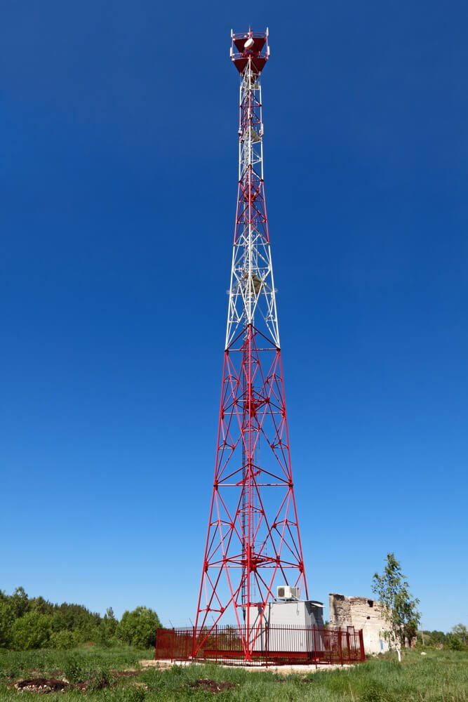


пп №1 РАЗВИТИЕ СВЯЗИ И НАВИГАЦИОННЫХ ТЕХНОЛОГИЙ НА ТЕРРИТОРИИ
Архангельской области (ГБУ «Архтелецентр»)
ОБСЛУЖИВАНИЕ АНТЕННО-МАЧТОВЫХ СООРУЖЕНИЙ
(В 2019 ГОДУ – 8 АМС, в 2020 ГОДУ – 8 АМС)
С использованием антенно-мачтовых сооружений операторы связи оказывают населению услуги связи
на территории 8 муниципальных образований Архангельской области.
ОБЕСПЕЧЕНИЕ СВЯЗЬЮ
СОЦИАЛЬНО-ЗНАЧИМЫХ МЕРОПРИЯТИЙ
(В 2019 ГОДУ – 2 МЕРОПРИЯТИЯ,
В 2020 ГОДУ – 4 МЕРОПРИЯТИЯ)
Кубок России по лыжным гонкам.
Архангельский международный форум
молодежи «Команда 29».
Чемпионат «Лесоруб XXI века».
Всероссийские соревнования по лыжероллерам.
ПРЕДОСТАВЛЕНИЕ УСЛУГ И СЕРВИСОВ
В РАМКАХ ПРОЕКТА «ЕДИНАЯ КАРТА ЖИТЕЛЯ АРХАНГЕЛЬСКОЙ ОБЛАСТИ»
ПОЭТАПНОЕ ВНЕДРЕНИЕ ПРОЕКТА:
на транспорте;
в образовании;
в социальной сфере;
в сфере культуры и туризма;
в здравоохранении;
интеграция с ритэйлом.

Slide 4
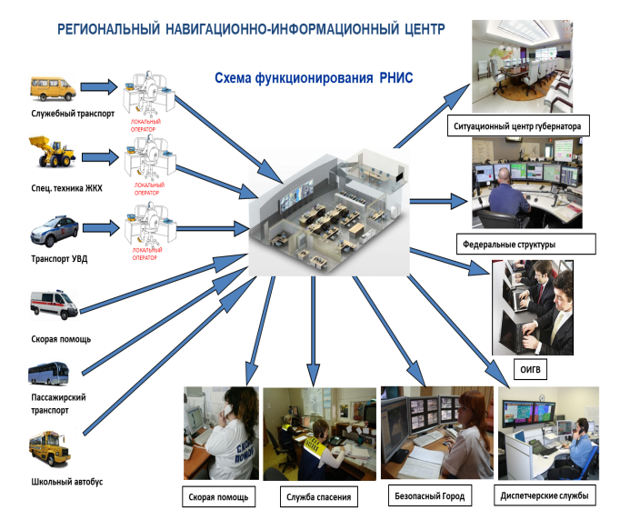
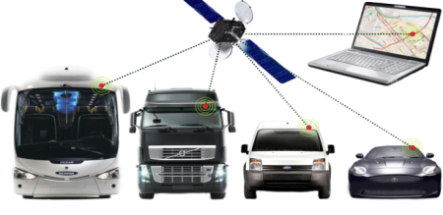
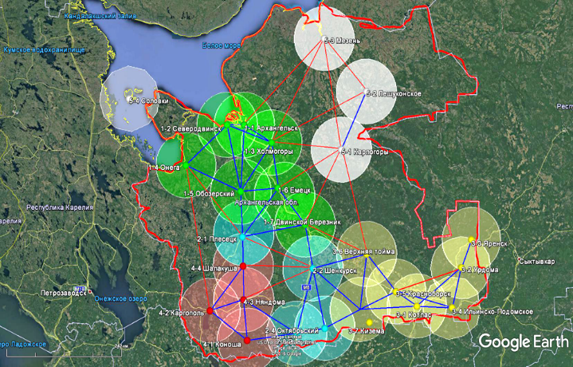
пп №1 РАЗВИТИЕ СВЯЗИ И НАВИГАЦИОННЫХ ТЕХНОЛОГИЙ НА ТЕРРИТОРИИ
Архангельской области (ГБУ «Архтелецентр»)
ОБЕСПЕЧЕНИЕ МОНИТОРИНГА ТРАНСПОРТНЫХ СРЕДСТВ
ОБЕСПЕЧЕНИЕ ВОЗМОЖНОСТИ ВЫСОКОТОЧНЫХ НАВИГАЦИОННЫХ ИЗМЕРЕНИЙ
ОБЕСПЕЧЕНО ПОДКЛЮЧЕНИЕ К РЕГИОНАЛЬНОЙ СИСТЕМЕ МОНИТОРИНГА | 2019 год ТС
Здравоохранение | 230
Образование | 107
Пассажирский транспорт | 347
Перевозка детей | 153
Другое | 91
Всего | 928
СОЗДАНИЕ РЕГИОНАЛЬНОЙ СЕТИ ВЫСОКОТОЧНОГО ПОЗИЦИОНИРОВАНИЯ
ОБЕСПЕЧИТ НА ТЕРРИТОРИИ АРХАНГЕЛЬСКОЙ ОБЛАСТИ:
Сокращение сроков сбора регионального земельного налога.
Инвентаризация. Повышение скорости работ по уточнению границ участков МО.
Повышение инвестиционной привлекательности.
Рост производительности труда в различных областях экономики.
Эффективность хозяйственной деятельности.
Контроль целевого использования ресурсов.
Предупреждение и минимизация последствий ЧС.
СОЗДАНИЕ ЦЕНТРА КОМПЕТЕНЦИЙ «АРКТИКА» НА ТЕРРИТОРИИ
АРХАНГЕЛЬСКОЙ ОБЛАСТИ ПОЗВОЛИТ ОБЕСПЕЧИТЬ:
Хранение и обработку навигационной информации в едином центре.
Расширение функционала системы мониторинга ТС с использованием аппаратуры спутниковой навигации ГЛОНАСС или ГЛОНАСС/GPS (РНИС).
Подключение к РНИС всех видов транспортных средств.
Организацию доступа к РНИС представителям заинтересованных органов исполнительной власти Архангельской области.
Повышение эффективности использования и безопасности движения транспортных средств, находящихся в собственности Архангельской области.
26 базовых спутниковых станций
Высокая точность измерений
на 70% территории
Архангельской области,
в режиме реального времени

Slide 5

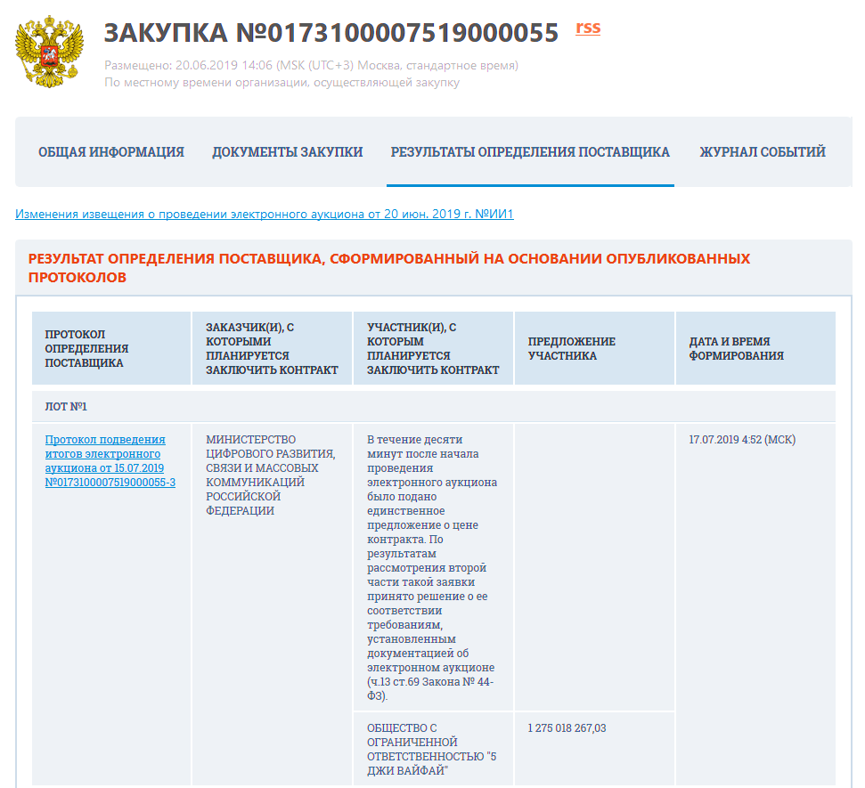
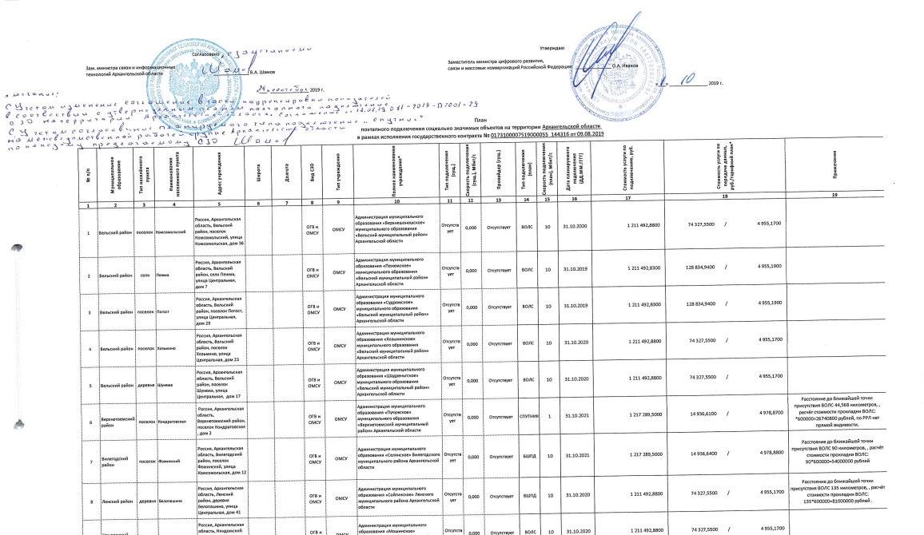
ИНФОРМАЦИОННАЯ ИНФРАСТРУКТУРА
Архангельской области
Указ Президента Российской Федерации
от 07.05.2018. № 204 «О национальных
целях и стратегических задачах развития
Российской Федерации на период до 2024 года»
9 9 8
СЗО
НА ТЕРРИТОРИИ АРХАНГЕЛЬСКОЙ ОБЛАСТИ
БУДУТ ПОДКЛЮЧЕНЫ К СЕТИ ПЕРЕДАЧИ ДАННЫХ, ОБЕСПЕЧИВАЮЩЕЙ ДОСТУП К ЕДИНОЙ СЕТИ ПЕРЕДАЧИ ДАННЫХ И (ИЛИ) К СЕТИ «ИНТЕРНЕТ»
ФЕЛЬДШЕРСКИЕ И ФЕЛЬДШЕРСКО-АКУШЕРСКИЕ ПУНКТЫ
ОБРАЗОВАТЕЛЬНЫЕ ОРГАНИЗАЦИИ ОБЩЕГО
И СРЕДНЕГО ПРОФЕССИОНАЛЬНОГО ОБРАЗОВАНИЯ
ОРГАНЫ МЕСТНОГО САМОУПРАВЛЕНИЯ
ИЗБИРАТЕЛЬНЫЕ КОМИССИИ
ПОЖАРНЫЕ ЧАСТИ И ПОСТЫ
ТЕРРИТОРИАЛЬНЫЕ ОРГАНЫ РОСГВАРДИИ
1 2 7 5
млрд. руб.
ГОСКОНТРАКТ № 0173100007519000055_144316 от 09.08.2019

Slide 6


ПП №2 Совершенствование процессов оказания государственных и муниципальных услуг и контрольно-надзорной деятельности (ГАУ « МФЦ»)
УКАЗ ПРЕЗИДЕНТА РОССИЙСКОЙ ФЕДЕРАЦИИ ОТ 7 МАЯ 2012 ГОДА № 601 «ОБ ОСНОВНЫХ НАПРАВЛЕНИЯХ СОВЕРШЕНСТВО-ВАНИЯ СИСТЕМЫ ГОСУДАРСТВЕННОГО УПРАВЛЕНИЯ»
НАИМЕНОВАНИЕ КЛЮЧЕВОГО ПОКАЗАТЕЛЯ | ПЛАН | 2013 | 2014 | 2015 | 2016 | 2017 | 2018 | 2019 (9 месяцев)
УРОВЕНЬ УДОВЛЕТВОРЕННОСТИ* (%) | 90 | 90 | 90 | 90 | 90 | 90,5 (по МФЦ – 93,3) | 91,2% | - (исследование будет проведено в 4 квартале 2019 года.)
ДОЛЯ ГРАЖДАН, ИМЕЮЩИХ ДОСТУП К ПОЛУЧЕНИЮ ГОСУДАРСТВЕННЫХ И МУНИЦИПАЛЬНЫХ УСЛУГ (%) | 90 | 6,71 | 44,00 | 81,00 | 95,20 | 98,14 | 98,33 | 98,33
ВРЕМЯ ОЖИДАНИЯ В ОЧЕРЕДИ* (МИН.) | 15 | 20 | 15 | 15 | 15 | 15 | 15 | - (исследование будет проведено в 4 квартале 2019 года.)

Slide 7

ПОКАЗАТЕЛИ ДЕЯТЕЛЬНОСТИ МФЦ
391
389
353
312
264
157
46

Slide 8

Предоставление государственных и муниципальных услуг в электронной форме
ИНФОРМАЦИОННЫЕ СИСТЕМЫ, ИСПОЛЬЗУЕМЫЕ ДЛЯ ПРЕДОСТАВЛЕНИЯ
ГОСУДАРСТВЕННЫХ УСЛУГ
АРХАНГЕЛЬСКИЙ РЕГИОНАЛЬНЫЙ РЕЕСТР ГОСУДАРСТВЕННЫХ И МУНИЦИПАЛЬНЫХ УСЛУГ (ФУНКЦИЙ)
АРХАНГЕЛЬСКИЙ РЕГИОНАЛЬНЫЙ ПОРТАЛ
ГОСУДАРСТВЕННЫХ И МУНИЦИПАЛЬНЫХ УСЛУГ (ФУНКЦИЙ) gosuslugi29.ru
АРХАНГЕЛЬСКАЯ РЕГИОНАЛЬНАЯ СИСТЕМА ИСПОЛНЕНИЯ РЕГЛАМЕНТОВ
АРХАНГЕЛЬСКАЯ РЕГИОНАЛЬНАЯ СИСТЕМА
МЕЖВЕДОМСТВЕННОГО ЭЛЕКТРОННОГО ВЗАИМОДЕЙСТВИЯ
Доля граждан, зарегистрированных в ЕСИА, по Архангельской области 72%.
25 место в рейтинге Российской Федерации по состоянию на 23.09.2019.
В 2020 году запланирована разработка дополнительного функционала
региональных информационных систем:
Единый сервис федеральной информационной адресной системы
интеграция справочников Центрального модуля Единой системы
нормативно-справочной информации по форматам СМЭВ

Slide 9


ПП №2 Совершенствование процессов оказания государственных и муниципальных услуг и контрольно-надзорной деятельности
РАСПОРЯЖЕНИЕ ПРАВИТЕЛЬСТВА РОССИЙСКОЙ ФЕДЕРАЦИИ ОТ 31 ЯНВАРЯ 2017 ГОДА N 147-Р
ЦЕЛЕВАЯ МОДЕЛЬ «ОСУЩЕСТВЛЕНИЕ КОНТРОЛЬНО-НАДЗОРНОЙ ДЕЯТЕЛЬНОСТИ В СУБЪЕКТАХ РОССИЙСКОЙ ФЕДЕРАЦИИ»
п. 5.1. Внедрение информационных решений (ресурсов), направленных на совершенствование контрольно-надзорной деятельности в Субъектах Российской Федерации
планируется привлечение субсидии из федерального бюджета
на реализацию мероприятий по автоматизации приоритетных видов регионального государственного контроля (надзора)
в целях внедрения риск-ориентированного подхода в размере
12 416,8 тыс. руб.

Slide 10

ПП №3 Цифровые технологии в государственном управлении Архангельской области (ГАУ «Управление ИКТ АО»)
Абзац 7 пункта «б» статьи 11 Указа Президента Российской Федерации
от 7 мая 2018 года № 204 «О национальных целях и стратегических задачах
развития Российской Федерации на период до 2024 года»:
Внедрение цифровых технологий и платформенных решений
в сферах государственного управления и оказания государственных услуг,
в том числе в интересах населения и субъектов малого и среднего предпринимательства, включая индивидуальных предпринимателей.
Запланирована модернизация информационных систем Архангельской области:
единая централизованная система управления финансами;
единая архивная информационная система Архангельской области;
обращения граждан и их объединений;
интегрированная система пространственной информации Архангельской области;
геоинформационная система «Земля».

Slide 11

Единая централизованная система управления финансами
ЦЕНТРАЛИЗАЦИЯ УПРАВЛЕНИЯ
ФИНАНСАМИ ИСПОЛНИТЕЛЬНЫХ ОРГАНОВ ГОСУДАРСТВЕННОЙ ВЛАСТИ АРХАНГЕЛЬСКОЙ ОБЛАСТИ
И ПОДВЕДОМСТВЕННЫХ УЧРЕЖДЕНИЙ
Онлайн контроль за движением денежных средств
Сокращение расходов на бухгалтерские услуги
В 2019 ГОДУ УСПЕШНО ЗАПУЩЕН ПРОЕКТ ЦЕНТРАЛИЗАЦИИ
УПРАВЛЕНИЯ ФИНАНСАМИ
на 1 октября 2019 года в аис фхд ведут бухгалтерский учет
55 учреждений «пилотной зоны»
в 2019-2020 гг планируется перевод в аис фхд 321 учреждения

Slide 12
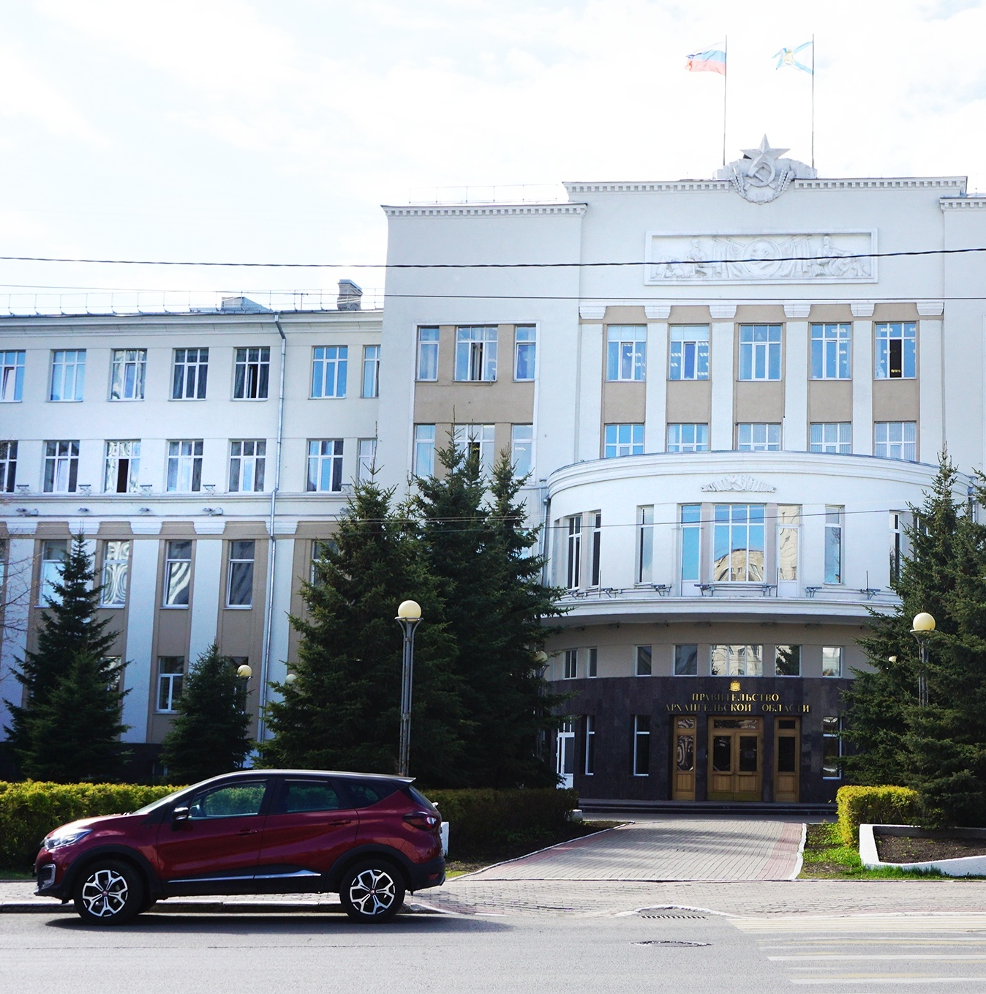
Модернизация ЦЕНТРА ОБРАБОТКИ ДАННЫХ
ДЛЯ РАЗМЕЩЕНИЯ ЕДИНОЙ БАЗЫ ДАННЫХ ПОЛУЧАТЕЛЕЙ МЕР СОЦИАЛЬНОЙ ПОДДЕРЖКИ
РАЗМЕЩЕНИЕ В ЦЕНТРЕ ОБРАБОТКИ ДАННЫХ ПРАВИТЕЛЬСТВА АРХАНГЕЛЬСКОЙ ОБЛАСТИ
5 НОВЫХ ГОСУДАРСТВЕННЫХ ИНФОРМАЦИОННЫХ СИСТЕМ, НАПРАВЛЕННЫХ НА ОРГАНИЗАЦИЮ РАБОТ
ПО СОЦИАЛЬНОМУ ОБСЛУЖИВАНИЮ ГРАЖДАН
И СОЦИАЛЬНОЙ ЗАЩИТЕ НАСЕЛЕНИЯ АРХАНГЕЛЬСКОЙ ОБЛАСТИ
Общий объем персональных данных составляет более 1 811 324 личных дел
Организация
980 рабочих мест специалистов

Slide 13


ПП №4 Информационная безопасность исполнительных органов государственной власти Архангельской области (ГАУ «Управление ИКТ АО»)
Цель – создание устойчивой и безопасной информационно-телекоммуникационной инфраструктуры
высокоскоростной передачи, обработки и хранения больших объемов данных, доступной для всех
исполнительных органов государственной власти Архангельской области и подведомственных им учреждений.
Во исполнение Указа Президента Российской Федерации от 7 мая 2018 года № 204 «О национальных целях и стратегических задачах развития Российской Федерации на период до 2024 года», национальной программы «Цифровая экономика», феде-рального проекта «Информационная безопасность» и обеспечения выполнения значения показателя «Стоимостная доля заку-паемого и (или) арендуемого федеральными органами исполнительной власти, органами исполнительной власти субъектов и иными органами государственной власти отечественного программного обеспечения» запланирован ПЕРЕХОД ИСПОЛНИ-ТЕЛЬНЫХ ОРГАНОВ ГОСУДАРСТВЕННОЙ ВЛАСТИ И ПОДВЕДОМСТВЕННЫХ ИМ УЧРЕЖДЕНИЙ АРХАНГЕЛЬСКОЙ ОБЛАСТИ НА ИСПОЛЬЗОВАНИЕ ОТЕЧЕСТВЕННОГО ПРОГРАММНОГО ОБЕСПЕЧЕНИЯ:
количество АРМ в ИОГВ – 2700 шт., в подведомственных учреждениях – 17 000 шт.
СОЗДАНИЕ СИСТЕМЫ ОБЕСПЕЧЕНИЯ БЕЗОПАСНОСТИ ОБЪЕКТОВ КРИТИЧЕСКОЙ ИНФОРМАЦИОННОЙ
ИНФРАСТРУКТУРЫ И ГОСУДАРСТВЕННЫХ ИНФОРМАЦИОННЫХ СИСТЕМ АРХАНГЕЛЬСКОЙ ОБЛАСТИ
Планируется обеспечение информационной безопасности следующих объектов:
информационно-аналитическая система Архангельской области –
подсистема ситуационного центра Губернатора Архангельской области
автоматизированная система «Региональный сегмент электронного правительства Архангельской области»

Slide 14
Спасибо за внимание!

